Slide 1
ReMed
La rete di sostegno per i medici
© ReMed

Slide 2
ReMed
Che cos’è ReMed
Organizzazione
Condizioni quadro
Offerte di sostegno
Misure di accompagnamento
© ReMed

Slide 3
Situazione di partenza
I medici lavorano con il massimo impegno per mantenere in salute o curare i loro pazienti.
La salute dei medici stessi è tuttavia un aspetto altrettanto importante. Infatti, in base alla situazione lavorativa, i medici sono esposti a particolari fattori di rischio che possono causare problemi di salute fisica e psichica.
I medici sono pazienti speciali, in quanto non sono abituati a ricorrere a un aiuto. Spesso hanno la tentazione di effettuare personalmente la propria diagnosi e altrettanto spesso capita che si curino da soli.
© ReMed

Slide 4
Storia
2006: studio di fattibilità
2007 -2010: offerta gestita come progetto pilota
2010: dal progetto al programma: lancio di ReMed Svizzera il 29 ottobre 2010
2015 – 2016: valutazione esterna del programma
2017: attuazione delle raccomandazioni risultanti dalla valutazione, tra cui l’ampliamento del grado di notorietà
© ReMed

Slide 5
Che cos’è ReMed?
L’offerta
ReMed è una rete di sostegno per i medici che...
diffonde conoscenze ed esperienze sulla promozione della salute e la prevenzione
sensibilizza i medici nei confronti della propria salute
dispone di una vasta offerta per le situazioni di crisi
con l’obiettivo di...
preservare la salute e la capacità di svolgere l’attività medica e garantire la sicurezza dei pazienti e l’elevata qualità dell’assistenza medica.
Contesto
ReMed è un’organizzazione indipendente dei medici finanziata dalla FMH che, nel proprio modo di procedere, si orienta secondo le condizioni quadro previste dalla legge e secondo il Codice deontologico della FMH.
© ReMed

Slide 6
Comitato centrale FMH
Direzione del programma ReMed
Back-Office
Comitato direttivo
Accesso a dati personali/registro
Cons. di prima istanza
Membri della rete
Professionisti addetti
Notes:
Die FMH ist Trägerin des Programms, die operative Umsetzung des Unterstützungsnetzwerks mit seinen Angeboten liegt hauptsächlich beim Leitungsausschuss (ärztliche Leitung) und den Netzwerkmitgliedern und geschieht ausserhalb der FMH-Strukturen.
Alle Schritte ab Kontaktaufnahme werden von den erstberatenden Ärztinnen und Ärzten (vgl. Abb. 2 eingefärbter Bereich) strikt vertraulich behandelt. Alle übrigen Organisationseinheiten erhalten keinerlei Einsicht in personenbezogene Daten. Die ratsuchende Ärztin resp. der ratsuchende Arzt geniesst innerhalb von ReMed ab Kontaktaufnahme die gleichen Rechte wie andere Patienten: es gilt das Patientengeheimnis (z.B. gegenüber der FMH).

Slide 7
Condizioni quadro I
Riservatezza e senso di responsabilità
ReMed si orienta secondo le condizioni quadro di legge e il codice deontologico della FMH.
ReMed agisce sempre e solo con l’esplicito consenso del medico che chiede la consulenza.
A partire dalla presa di contatto per i medici che richiedono la consulenza valgono gli stessi diritti che hanno gli altri pazienti: si applica il segreto professionale medico.
ReMed non è un organo di vigilanza e non dispone né di competenze di indagine né di quelle di sanzione.
© ReMed

Slide 8
Condizioni quadro II
Obbligo e diritto di notifica del medico
Gli obblighi e i diritti di notifica previsti dalla legge valgono nei confronti di tutti i pazienti e quindi anche verso i medici che chiedono la consulenza nell’ambito di ReMed.
Laddove sia previsto un diritto di notifica, il lavoro di ReMed si basa sul modello guida della qualità medica.
Se, dopo una valutazione interna, viene preso in considerazione il ricorso al diritto di notifica, prima di effettuare ulteriori passi deve essere obbligatoriamente consultata la commissione etica.
© ReMed

Slide 9
Offerte di sostegno
Prima consulenza e rete di contatti
Sensibilizzazione e prevenzione
Mentoring e stage di reinserimento
Intervisioni per consulenti di prima istanza e membri della rete
© ReMed

Slide 10
- Promozione delle risorse
Ottimizzazione delle condizioni di vita
Prevenzione
Diagnosi precoce (prevenzione primaria)
Trattamento per evitare la cronicizzazione di una malattia (prevenzione secondaria)
Trattamento della disfunzionalità per evitare problemi conseguenti (prevenzione terziaria)
Reinserimento
Sensibilizzazione e prevenzione
Consulenza e coaching
Prima consulenza e rete di contatti
Mentoring e stage di reinserimento
Sano
Disfunzionale
Sano
© ReMed

Slide 11
(Prima) consulenza e rete di contatti I
L’offerta
Supporto professionale ai medici in relazione al loro esercizio della professione. ReMed si mette in contatto entro 72 ore con il collega che richiede una consulenza, cercando di comprendere la situazione ed elaborando soluzioni.
Destinatari
Medici in situazioni di crisi o particolari, ad es. in presenza di problemi di salute fisica o psichica. A contattare ReMed possono essere anche persone vicine ai medici in difficoltà.
© ReMed

Slide 12
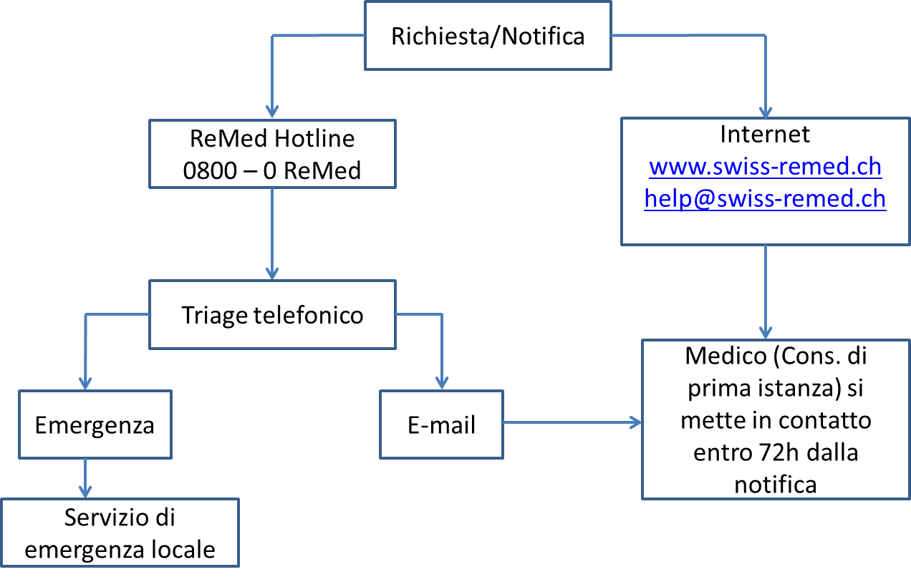
Prima consulenza e rete di contatti II
Schema di elaborazione dei contatti
© ReMed

Slide 13
Sensibilizzazione e prevenzione I
CORSI DI PERFEZIONAMENTO PROFESSIONALE/WORKSHOP
L’offerta
Corsi di perfezionamento professionale/workshop tramite teatro interattivo sui temi burnout, depressione, alcol. L’offerta prevede un training sostenibile per saper agire in futuro in situazioni di conflitto.
Destinatari
Società mediche cantonali e società mediche specialistiche, nonché tutte le organizzazioni mediche, ospedali e cliniche, istituzioni sociali, istituti di formazione medica, aziende e il vasto pubblico
© ReMed

Slide 14
Sensibilizzazione e prevenzione II
GRUPPI DI COACHING
L’offerta
Gruppi di coaching per discutere sotto una direzione competente nei quali, nell’ambito di un rapporto collegiale, viene offerto supporto per affrontare le difficoltà del lavoro quotidiano. Tematizzazione dei conflitti e delle difficoltà correlati alla professione, con individuazione delle relative soluzioni.
Destinatari
Medici che si vedono confrontati con argomenti gravosi, complessi e impegnativi.
© ReMed

Slide 15
Sensibilizzazione e prevenzione III
TESTIMONIAL
L’offerta
Redazione di testimonial/relazioni anonimizzate sulle esperienze di medici che in una situazione di crisi si sono rivolti a ReMed.
Destinatari
Medici che richiedono una consulenza e che elaborano per iscritto le proprie esperienze/lettori e lettrici del Bollettino dei medici svizzeri.
© ReMed

Slide 16
Esempi di testimonial
Anno | Titolo
2009 | ReMed: medici per i medici / ReMed: aiuto rapido 1/ ReMed: aiuto rapido 2 / ReMed: colpisce anche i medici ospedalieri
2010 | ReMed: sostegno in situazioni di crisi personale / ReMed: sostegno nel momento giusto
2011 | ReMed: si indirizza esclusivamente ai medici
2012 | ReMed: sostegno per medici sovraffaticati o in difficoltà
2014 | ReMed: aiuto in caso di abusi «Lo sanno tutti» Storie/Molestie sessuali: ReMed non condanna/ReMed: una via d'uscita dalla dipendenza Quando i medici abusano di droghe
2015 | Ingiustamente davanti a un tribunale. ReMed offre sostegno/Replica al testimonial «Molestie sessuali» / ReMed: medico, 30 anni, in crisi
2016 | ReMed: tornare a fare il medico dopo una grave crisi esistenziale
2017 | ReMed: le paure fanno parte della professione medica

Slide 17
Mentoring e stage di reinserimento I
STAGE DI REINSERIMENTO NELLO STUDIO MEDICO
L’offerta
Con uno stage di reinserimento presso un medico-mentore il medico può recuperare sicurezza e consapevolezza dei propri mezzi per riprendere l'attività in studio in modo responsabile. Durante lo stage, della durata di diverse settimane, il medico lavora sotto la supervisione del mentore, riacquista fiducia nelle proprie competenze e individua le eventuali lacune nella propria preparazione medica, sociale e gestionale.
Destinatari
Medici che hanno interrotto l’attività a causa di una crisi.
© ReMed

Slide 18
Mentoring e stage di reinserimento II
MENTORING
L’offerta
Assistenza da parte di un collega esperto al di fuori di un’istituzione durante una fase di transizione (ingresso o reinserimento nella vita lavorativa, ecc.). ReMed può fornire il nominativo di un professionista adatto. Contenuti, forma e finanziamento vengono regolati tra il medico che richiede la consulenza e lo specialista.
Destinatari
I medici che si trovano in una situazione di crisi o difficile e i medici che stanno pianificando un ingresso o un reinserimento nella vita lavorativa e desiderano un’assistenza (tra pari).
© ReMed

Slide 19
Intervisioni per consulenti di prima istanza e membri della rete
L’offerta
Intervisione per consulenti di prima istanza e membri della rete con la possibilità di presentare casi e scambiare esperienze.
Destinatari
Consulenti di prima istanza, membri della rete, professionisti addetti all’assistenza successiva
© ReMed

Slide 20
ReMed
Rete
Società cantonali
Soc. mediche spec.
Medici cantonali
Reti
Circoli di qualità
Spitex
Personale medico
Ombudsman
Assoc. dei pazienti
e simili
ReMed
Comitato direttivo
ReMed
L’offerta
Sostegno
Coordinamento
Notifica
Prevenzione/
Sensibilizzazione
Medici
in crisi
o in
situazioni
particolari
Consulenza/
Coaching
Evtl.
accordo
Sostegno
Prima consulenza/
Rete di contatti
Mentoring/
Stage di reins.
in studio medico
© ReMed

Slide 21
Statistica dei sostegni forniti
Anno | Casi | Lingua |  | Ø Età
 |  | D | F
2007 | 5 | 5 | 0 | 51
2008 | 21 | 20 | 1 | 52.3
2009 | 24 | 24 | 0 | 48.5
2010 | 40 | 37 | 3 | 44.4
2011 | 88 | 68 | 19 | 47.6
2012 | 93 | 73 | 19 | 40.7
2013 | 91 | 78 | 11 | 43.7
2014 | 79 | 72 | 5 | 45.3
2015 | 98 | 86 | 12 | 44.1
TOTALE | 539 | 463 | 70 | 46.4
© ReMed

Slide 22
Misure di accompagnamento
Studio di fattibilità
Valutazione
© ReMed

Slide 23
Studio di fattibilità
Definizione del fabbisogno 2006
Studio di fattibilità con sondaggio sull’importanza di un servizio di aiuto per i medici
© ReMed

Slide 24
Ritorni del sondaggio online
 | Tedesco | Francese | Totale
E-mail inviate | 15’055 | 4’365 | 19’420
Questionari iniziati | 2’912 19,3% | 906 20,8% | 3’818 19,7%
Questionari compilati interamente | 2’142 14,2% | 674 15,4% | 2’816 14,5%
Tempo Ø | 28:47 | 26:33
© ReMed

Slide 25
Risultati del sondaggio I
Da «Piuttosto importante» a «Molto importante» (N = 3347):
Consulenza non vincolante per i medici 92%
Coaching per i medici 91%
Invio ad altri servizi 80%
Controllo dei medici in presenza di indizi concreti 71%
Adozione di misure 67%
Intermediazione di offerte di sostegno per i pazienti
e i collaboratori 59%
Invio ad altri servizi di pazienti e collaboratori 56%
Punto di contatto per pazienti e collaboratori 59%
© ReMed

Slide 26
Risultati del sondaggio II
Necessità di ReMed N = 3091
Piuttosto elevata 44% = 56 %
Molto elevata 12%
Non so 07%
Ridotta 33% = 37 %
Molto ridotta 4%
© ReMed

Slide 27
Sondaggio online - Domanda di esempio
Qui di seguito trova una lista dei possibili compiti che una rete di sostegno di questo tipo può svolgere.
(Scala di importanza 1 – 4)
Consulenza non vincolante per i medici in situazioni difficili dal punto di vista professionale-personale
Punto di contatto per pazienti e collaboratori dei medici in questione
Sostegno (coaching) per i medici in situazioni difficili dal punto di vista professionale-personale
Intermediazione di offerte di sostegno per pazienti e collaboratori dei medici in questione
Invio dei medici in situazioni difficili dal punto di vista professionale-personale a colleghi specializzati e altri specialisti
Invio dei pazienti e collaboratori dei medici in questione a servizi specializzati idonei
Controllo dei medici in presenza di indizi concreti di una limitazione della competenza professionale
Adozione di misure se la consulenza e il sostegno non risultano efficaci
© ReMed

Slide 28
Valutazione 2015 -2016
Analisi del programma ReMed per quanto concerne efficienza, efficacia, rilevanza e adeguatezza con conclusioni e raccomandazioni basate sui risultati
© ReMed

Slide 29
Modello di efficacia
Input |  | Risultati ed effetti
Risorse | Attività | Output | Outcome | Impact
Budegt | Gestione sito Web | Utilizzo - Sito Web - Mezzi di comunicazione - Ärztefon - Consulenza via E-mail | I medici che chiedono aiuto in situazioni di crisi ricevono un'assistenza efficiente ed efficace (sostegno in caso di crisi, coaching, mentoring) | Mantenimento della funzionalità professionale dei medici
Infrastruttura | Creazione mezzi di comunicazione
Personale | Elaborazione chiamate Ärztefon |  |  | Garanzia di sicurezza per i pazienti
 | Risposta a e-mail dei medici colpiti | Numero/durata delle prestazioni utilizzate dai membri della rete (sostegno in caso di crisi, coaching, mentoring) | Il corpo medico è sensibilizzato riguardo alla prevenzione e alla prevenzione della salute
 | Creazione rete (membri e partner) |  |  | Promozione della qualità dell'assistenza medica
 | Assistenza ai medici colpiti da parte dei membri della rete
 | Teatro (prevenzione) | Qualità delle prestazioni fornite - conformi alle esigenze - bassa soglia di accesso - riservatezza - risposta rapida - soddisfazione | Il soddisfacimento dei requisiti qualitativi nei confronti dei medici viene verificato da un'istanza neutrale (assessment)
 | Assessment
 |  | Teatro - Numero di rappresentazioni - Numero di medici raggiunti
 |  | Numero di assessment svolti
© ReMed

Slide 30
Metodo utilizzato
Interviste con filo conduttore alla direzione di progetto, al Comitato direttivo e a una selezione di membri della rete ReMed
Sondaggio online tra i medici che hanno utilizzato ReMed e un campione rappresentativo di membri della FMH
Analisi dei documenti e delle statistiche rilevanti disponibili
© ReMed

Slide 31
Sondaggio tra i membri della FMH I
© ReMed

Slide 32
Sondaggio tra i membri della FMH II
© ReMed

Slide 33
Risultati I
La struttura del servizio e dei processi è soddisfacente
La composizione degli organi è adeguata, va valutato il ricorso ad altri specialisti non medici
Importanti è che siano rappresentati entrambi i sessi e le aree linguistiche
Ottimizzando i processi interni sarebbe possibile incrementare ulteriormente l’efficienza
© ReMed

Slide 34
Risultati II
L’offerta è nota a circa il 50% dei membri della FMH
Gli elementi più noti dell’offerta sono la prima consulenza e la rete di contatti
La maggior parte dei membri sono venuti a conoscenza di ReMed tramite il Bollettino dei medici svizzeri
Tra il 2007 e il 2011 il numero di casi elaborati è costantemente aumentato, stabilizzandosi dopo il 2011
© ReMed

Slide 35
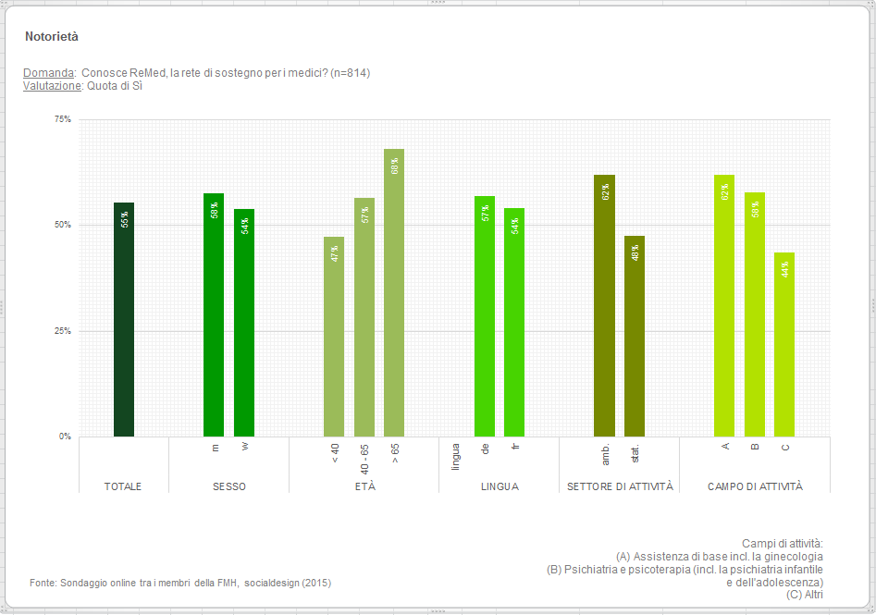
© ReMed

Slide 36
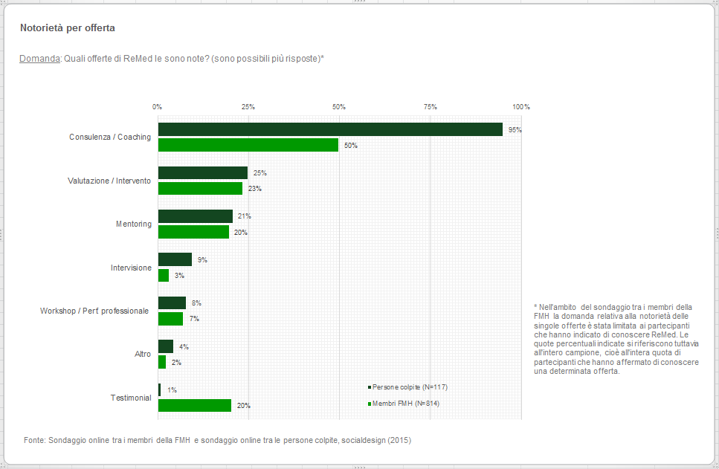
© ReMed

Slide 37
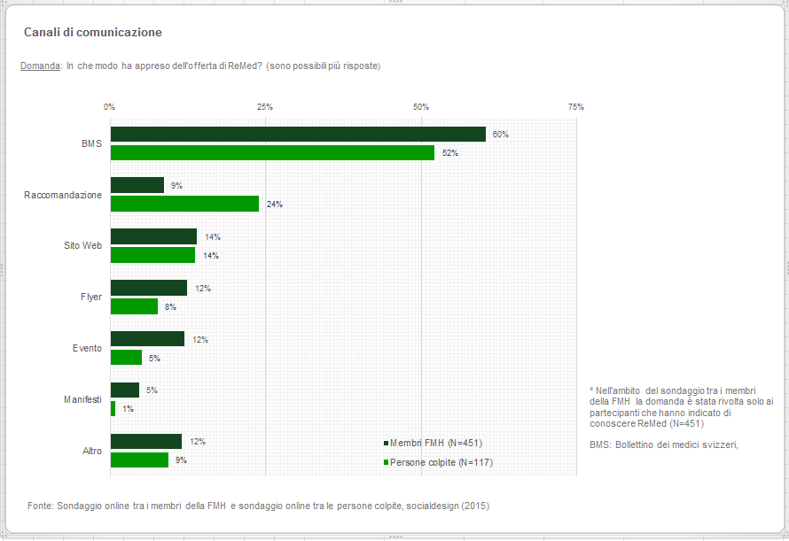
© ReMed

Slide 38
Risultati III
La disponibilità di Ärztephon e degli interventi in caso di crisi è considerata buona, solo la disponibilità dei membri della rete a livello temporale e locale ottiene una valutazione un po’ meno positiva
Secondo oltre il 90% dei membri della FMH e gli utenti di ReMed, l’offerta ReMed corrisponde a un’esigenza del corpo medico
Quasi il 90% degli utenti di ReMed affermano che l’offerta è stata di aiuto
Dal punto di vista della direzione sarebbe opportuno un follow-up per valutare gli effetti a lungo termine
© ReMed

Slide 39
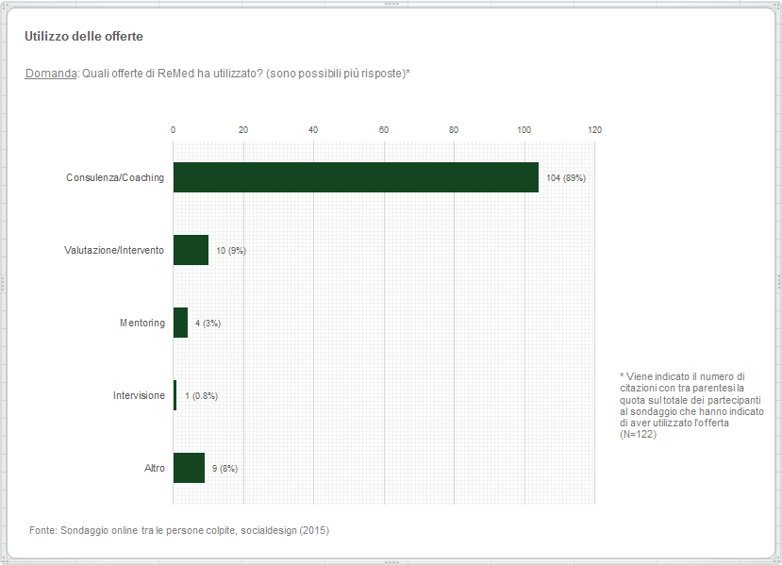
© ReMed

Slide 40
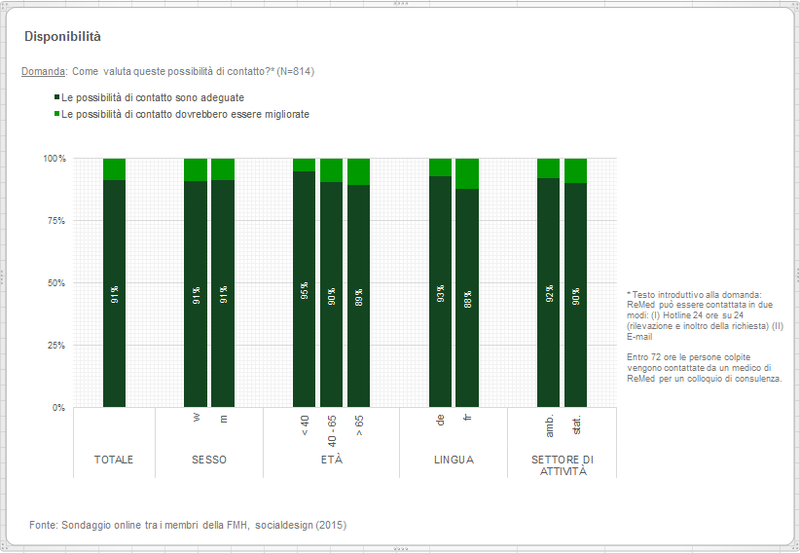
© ReMed

Slide 41
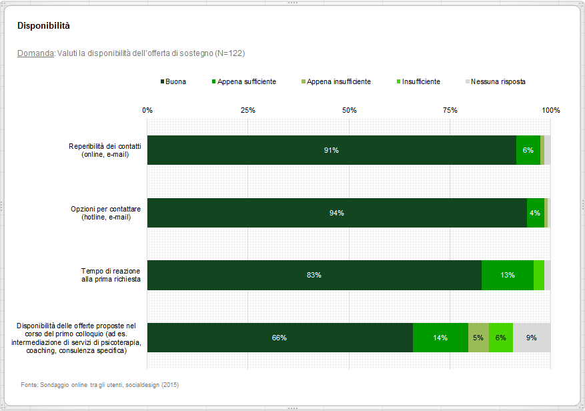
© ReMed

Slide 42
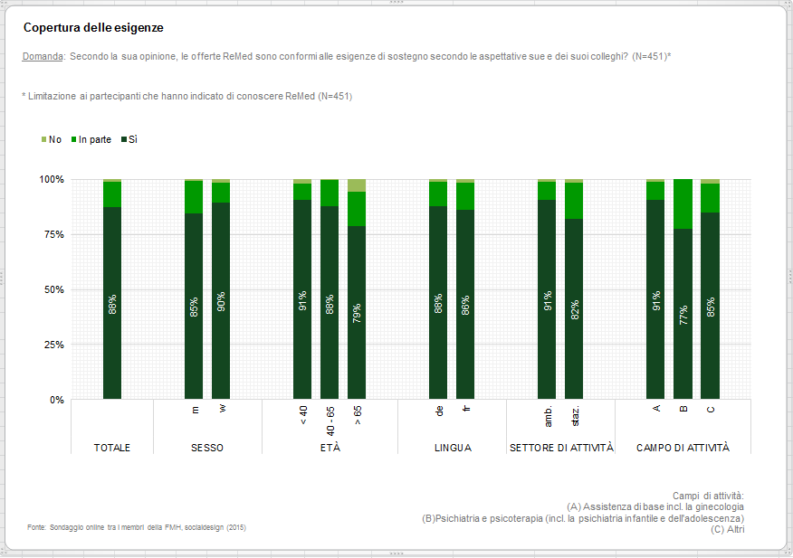
© ReMed

Slide 43
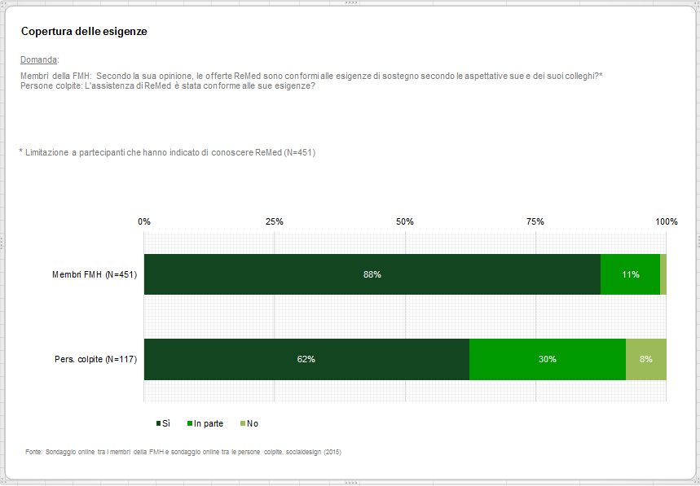
© ReMed

Slide 44
Conclusioni e raccomandazioni I
L’offerta dà un contributo alla detabuizzazione dello stress professionale cui i medici sono sottoposti – il lavoro però non è concluso
ReMed è nota al 50% dei membri della FMH – il grado di notorietà può essere ulteriormente aumentato
Gli interventi in caso di crisi nella maggior parte riescono – la densità e disponibilità della rete possono essere ancora migliorate
© ReMed

Slide 45
Conclusioni e raccomandazioni II
Efficacia: ReMed raggiunge i propri obiettivi in termini di interventi in caso di crisi e prevenzione – sono possibili ottimizzazioni per quanto concerne i partner della rete
Efficienza: l’impiego dei mezzi è giudicato efficiente – sono possibili ottimizzazioni riguardo ai processi interni
Rilevanza: le offerte sono conformi alle esigenze – sono possibili ottimizzazioni attraverso un ampliamento dell’offerta
Adeguatezza: offerte, esigenze e organizzazione sono tarate le une sulle altre – sono possibili ottimizzazioni affinando l’offerta e con una composizione più equilibrata del Comitato direttivo (regioni, sessi, età)
© ReMed

